Slide 1
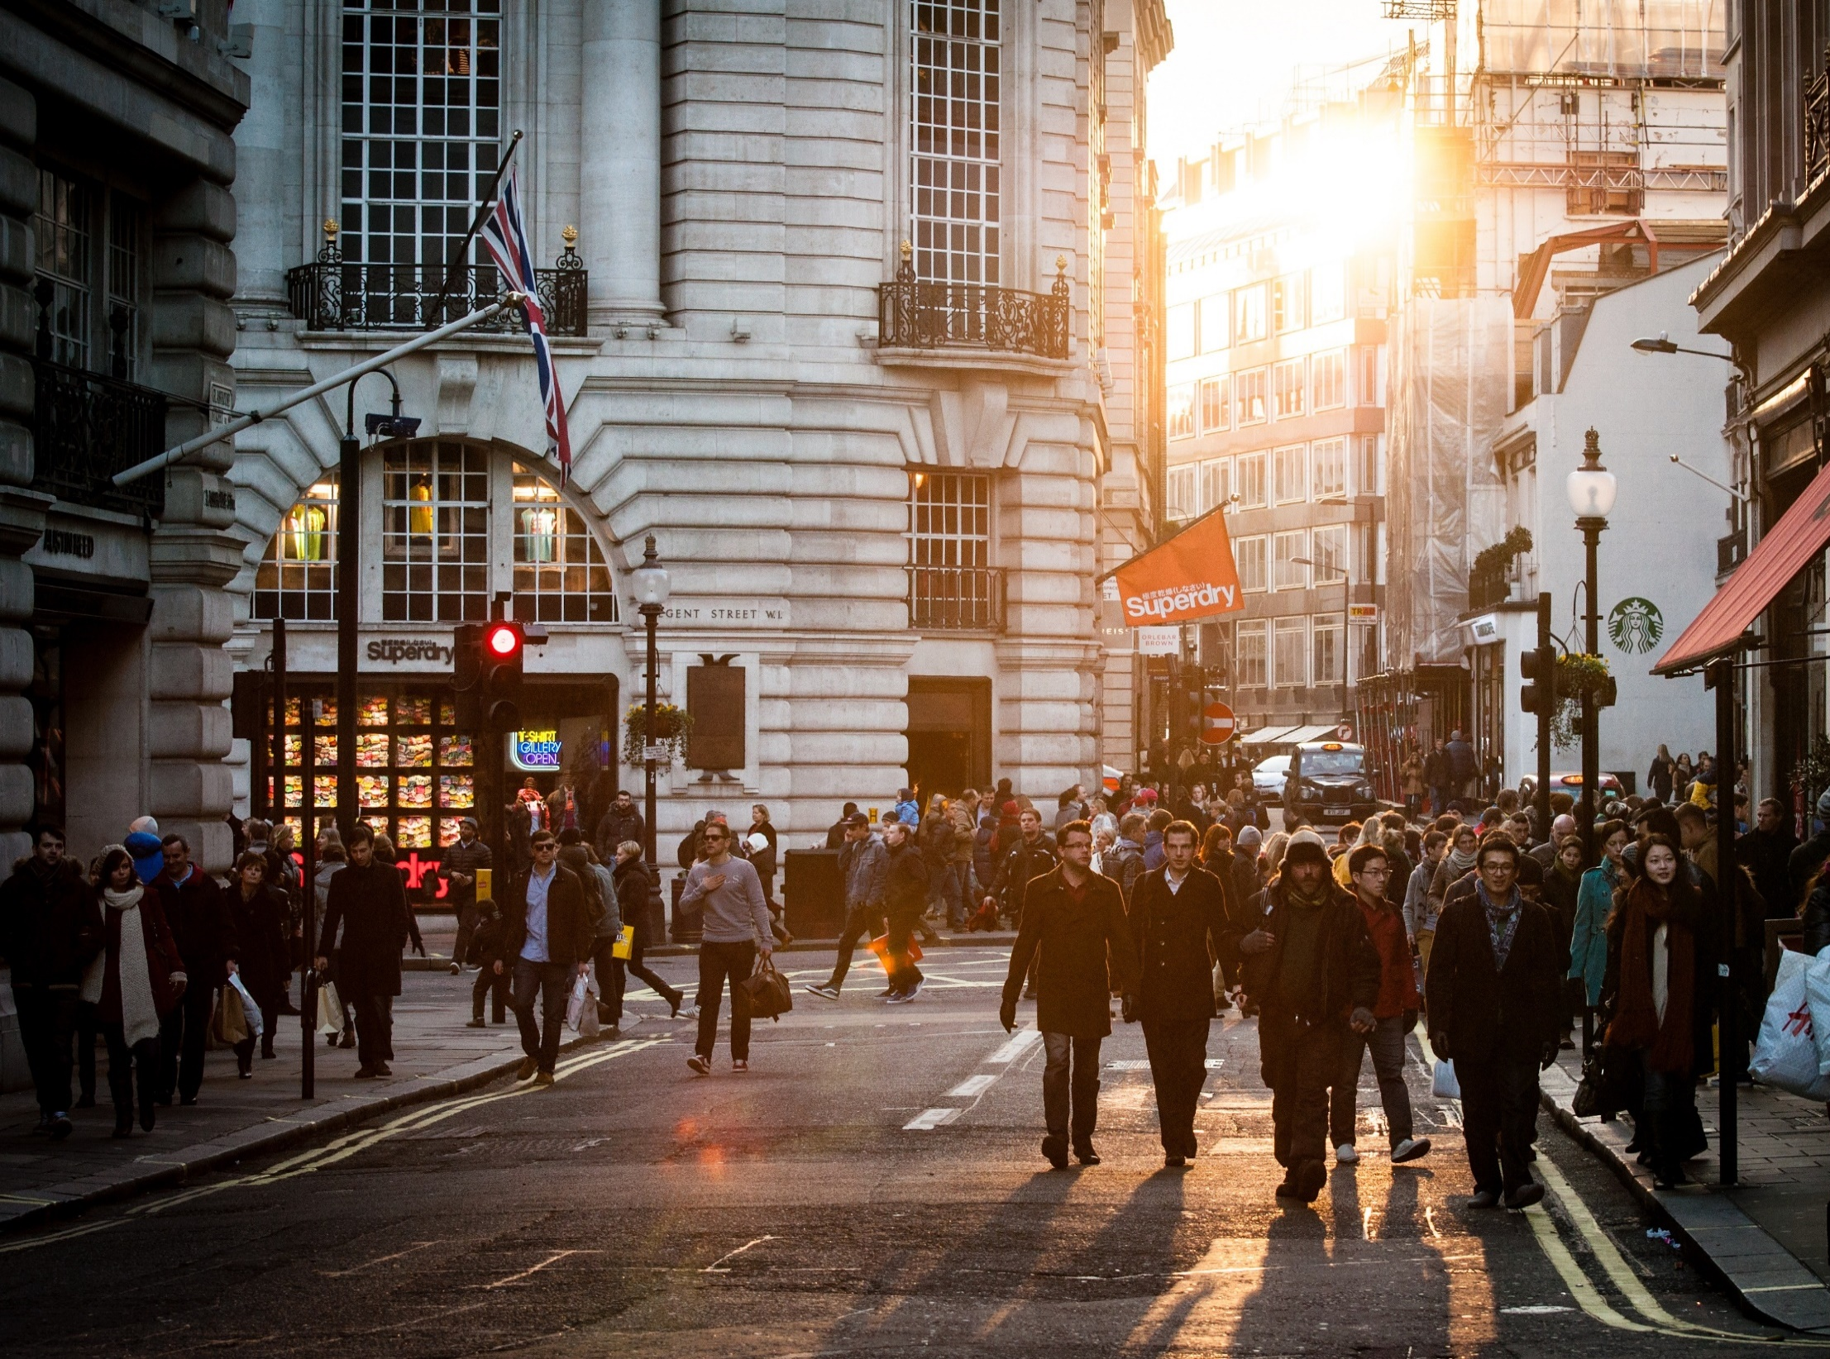
DĚJEPIS
Mgr. Pavel Fiala

Slide 2
ÚVOD DO ANTIKY
antika = období dějin starověkého Řecka a Říma (1000 př. n. l. – 500 n. l.)
přesun těžiště dějin do zemí kolem Středozemního moře
přeměna občinové držby půdy v soukromé vlastnictví
rozvoj řemesel, obchodu a peněžního hospodářství
rozhodující společenské postavení mají svobodní, plnoprávní občané
střídání státního zřízení: království, vláda rodové šlechty, (otrokářská)
demokracie
vzrůst počtu otroků
antická kultura = základ pozdější evropské vzdělanosti a kultury
hospodářský rozvoj ovlivněn objevem železa (kolem roku 1000 př. n. l.)

Slide 3
OBDOBÍ EGEJSKÉ KULTURY
Klíčová slova: Egejské moře, mínojská civilizace, Knóssos, přírodní katastrofa, vpád Achájů, přenesení centra do Mykén
počátek asi 2700 př. n. l., po roce 2000 př. n. l. hospodářský a kulturní rozkvět hlavní střediska na Krétě a v Mykénách = místa zrození řecké i evropské kultury vliv také na Malou Asii a Kykladské ostrovy
Kréta
první obyvatelé nespíše původem z Malé Asie (zemědělci, rybáři, chovatelé dobytka) stavba rozsáhlých paláců bez doloženého opevnění (Knóssos – archeologický výzkum prováděl od roku 1894 britský vědec Arthur Evans)
vyspělá kultura též nazývána mínojskou (podle krétského krále Mínoa) oslabena přírodní katastrofou (výbuch sopky a zemětřesení) → vpád achájských kmenů z pevninského Řecka (1450 př. n. l.) → středisko moci a kultury přeneseno do Mykén
Příčinou rozkvětu Kréty byla kromě jiného i její výhodná zeměpisná poloha na křižovatce mořských cest. Pro mínojskou a mykénskou kulturu se používá společný název egejská kultura. Je považována za nejstarší v Evropě.

Slide 4
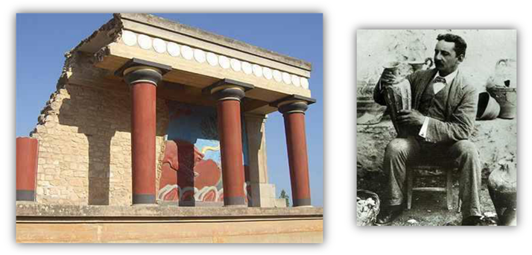
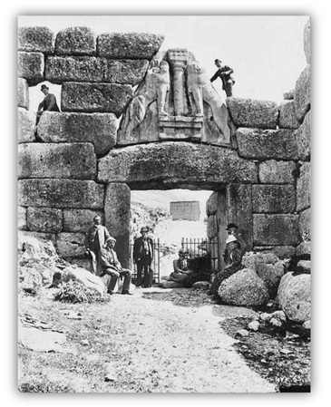
OBDOBÍ EGEJSKÉ KULTURY
Wilhelm Dörpfeld (nahoře vlevo v díře ve zdi)
a Heinrich Schliemann (nahoře vpravo na zdi)
u Lví brány v Mykénách, 1884/1885

Slide 5
STAROVĚKÉ ŘECKO
Klíčová slova: Balkánský poloostrov, řecké kmeny, rodové zřízení → rodová šlechta, společenská hierarchie, zemědělství, řemeslo, mořeplavba, alfabeta, slepý pěvec Homér, eposy, mnohobožství
jižní část Balkánského poloostrova
území prostoupeno pohořím
četné zálivy vhodné pro vznik přístavů
od 2. tisíciletí př. n. l. pronikání nových řeckých kmenů (Achájové, Aiolové, Iónové, Dórové) ze severu
HOMÉRSKÉ OBDOBÍ (1100-800 př. n. l.)
rozpad rodového zřízení, vznik větších rodů (fratrie), v čele stařešina; rody se sdružovaly v kmeny (fýly), v čele náčelník
z rodin stařešinů vznikla rodová šlechta (aristokracie = bohatí, urození, nadřazení)
společnost: král, aristokracie, svobodní rolníci a řemeslníci, bezzemci, otroci
zemědělství: pěstování obilí (pšenice, ječmen), luštěnin (hrách, čočka), vinné révy, oliv; chov ovcí, koz a skotu
řemeslná výroba: železné sekyry, hrnčířství
mořeplavba: na ostrovy v Egejském moři a na pobřeží Malé Asie (první kolonizace)
od Féničanů převzata alfabeta
kultura: Homérovy eposy Ilias a Odyssea (viz učebnice s. 88 a 89)
náboženství: uctívání mnoha bohů (polyteismus = mnohobožství) žijících na hoře Olymp (nejvyšší bůh Zeus, pán blesku a vládce světa)
význam náboženství: sjednocující prvek mezi Řeky

Slide 6
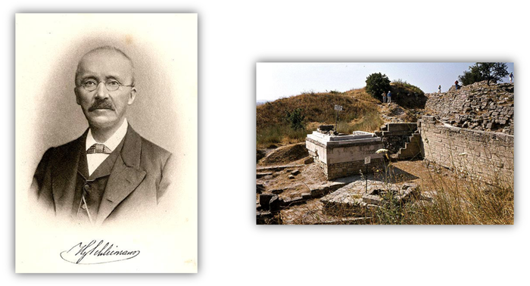
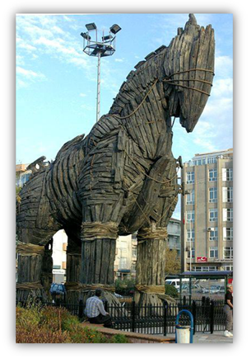

Slide 7
ARCHAICKÉ OBDOBÍ (800-500 př. n. l.)
Klíčová slova: rodová aristokracie vládne, klasické otrokářství, obchod potřebuje peníze, růst majetkových rozdílů, městské státy, velká řecká kolonizace, přechodná vláda tyranů, vznik politiky
vláda rodové aristokracie
přechod ke klasickému otrokářství
rozvoj obchodu – potřeba peněz (z mědi, stříbra)
růst majetkových rozdílů mezi lidmi
sjednocování malých řeckých obcí => vznik městských států (poleis – mn. č.)
rozkvět vzdělanosti – z fénické abecedy se vyvinula řecká alfabeta
vzniku jednotného státu brání: - horstva oddělující jednotlivé krajiny, odlišný společenský a kulturní vývoj jednotlivých částí Řecka
Velká řecká kolonizace (8. - 6. stol. př. n. l.)
důvody: snaha získat novou zemědělskou půdu, touha po svobodě
směry:
1) jižní Itálie a Sicílie
2) jižní Francie a Španělsko
3) severní pobřeží Egejského moře
4) severní Afrika
5) černomořské oblasti
přínos a důsledky: rozvoj dálkové obchodu a peněžního hospodářství, kontakt
s civilizacemi Předního východu, zdokonalení lodí (obchodních i válečných), dovoz levného obilí a otroků

Slide 8
ARCHAICKÉ OBDOBÍ (800-500 př. n. l.)
Období rané řecké tyranidy (konec 7. stol. – 2. pol. 6. stol. př. n. l.)
=přechodné období vlády tyranů (samovládců) v mnohých městských státech, využívajících sociálních rozporů
Vznik politiky
•problémy polis začínají být řešeny v radě či na lidovém shromáždění
•do popředí se dostávají bohatí lidé bez ohledu na urozenost
Archaické období, tak nazvali vědci dobu vzniku polis. Patří do něj i velká řecká kolonizace. Ta přinesla rozvoj starověkému Řecku a rozkvět nově osídleným oblastem. Řekové přišli do kontaktu s jinými, tzv. barbarskými národy. Vliv Řeků a jejich kultury se rozšířil na celé Středomoří a také na pobřeží Černého moře.

Slide 9
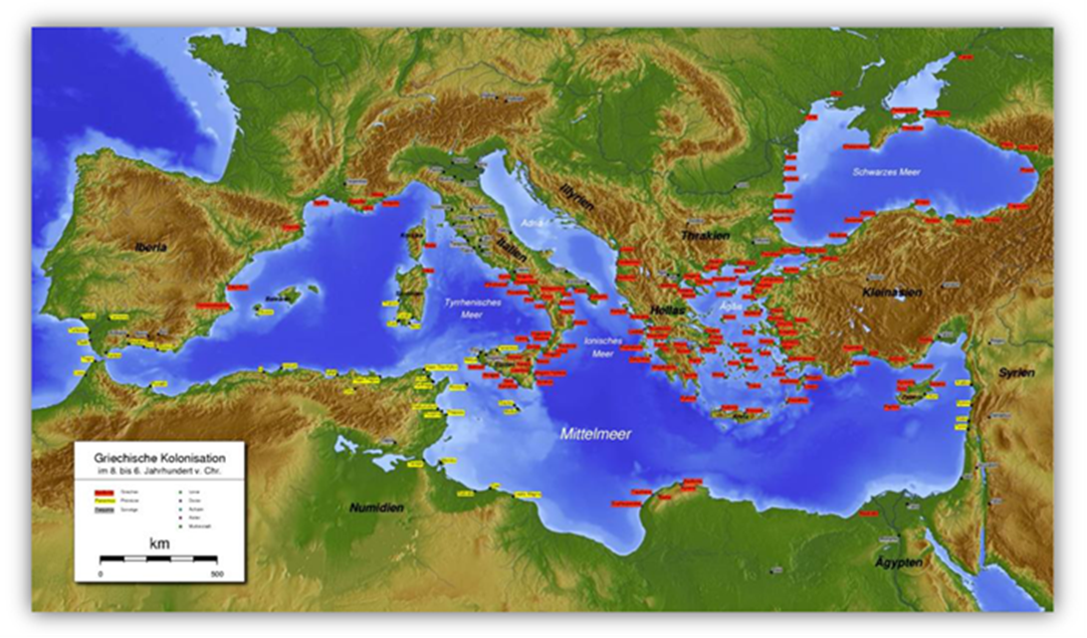

Slide 10
KULTURA ARCHAICKÉHO OBDOBÍ
Klíčová slova: poezie, (předsokratovská) filosofie, vázy - sochy - reliéfy jako doklady rozvinuté umělecké a řemeslné tvorby, sloupové architektonické řády, soutěže a olympijské hry
Literatura
Homérovy eposy Ilias a Odyssea - o Trojské válce a dlouhém návratu krále Odyssea na rodnou Ithaku
Ezopovy bajky - krátká alegorická vyprávění zakončená mravním ponaučením
Sapfó tvořící milostnou a svatební lyriku
Anakreón opěvující víno a ženy
Hesiodův spis „Práce a dny“ - návody k venkovským pracím
Filosofie
původně nauka zahrnující všechny vědní poznatky
v archaickém období řešeny hlavně otázky o původu světa a možnostech pravdivého poznání (tzv. předsokratovská filosofie)

Slide 11
KULTURA ARCHAICKÉHO OBDOBÍ
Malířství
dochováno zejména na vázách (z latinského vas = nádoba)
nejprve jednoduché geometrické motivy, později ornamenty rostlinné, obrazy lvů, sfing, bájných ptáků
keramika černofigurová (6. stol. př. n. l.) a červenofigurová (5. stol. př. n. l.) – náměty z denního života (např. řemesla) nebo života bohů
Sochařství
sochy zdobeny barevnou malbou
nejčastější motivy: nahý mladý muž (kúros), mladá dívka oděná v rouchu (koré), bohové
reliéfy - ozdoba chrámů, náhrobků
Architektura
monumentální stavby, kamenné chrámy zasvěcené bohům
základním stavebním prvkem sloup
tři architektonické řády (rozdíl ve tvarech sloupů a hlavic): dórský, iónský a korintský

Slide 12
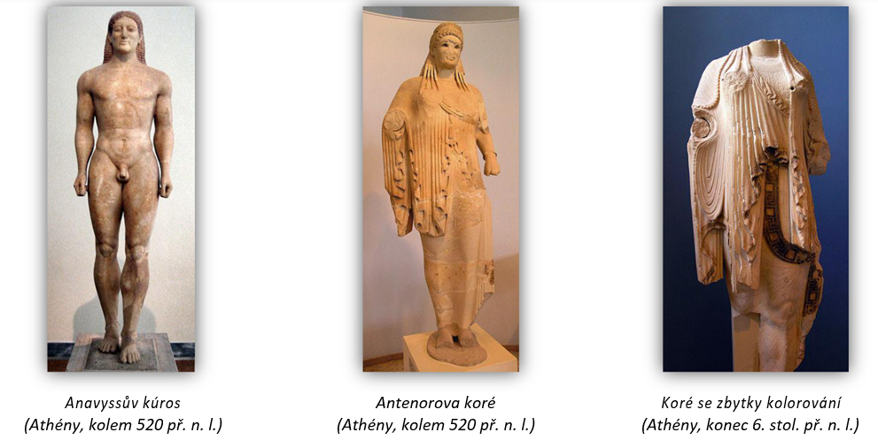

Slide 13
ATHÉNY A SPARTA
Klíčová slova: Attika, demokracie, archonti, reformy Solónovy a Kleisthénovy, vyspělá kultura; Lakónie, vojáci a otroci, připravenost k boji, tělesná zdatnost, politická izolace
ATHÉNY
řecký městský stát v kraji Attika
podle legendy zdejší lid poprvé sjednotil král Théseus
kolébka demokracie
do čela státu později zvoleno devět archontů, vládců z řad urozených (první vládl, druhý zastával náboženské funkce, třetí stál v čele vojenských sil; ostatní se starali o zákony)
Solón (asi 638 - 555 př. n. l.)
nejvyšší státní úředník, básník
za státní peníze vykoupil otroky, kteří upadli do otroctví pro dluhy
zavedení práva občanů (mužů nad 20 let) hlasovat na lidovém sněmu
Kleisthenés (kolem 570 – 507 př. n. l.)
posílena moc lidového sněmu
rozdělil obyvatele dle územního principu do 10 skupin (fýl), každou fýlu zastupovalo na sněmu 50 lidí
kladen velký důraz na vzdělání a kulturu (→ velmi vyspělá), vzdělání určeno pouze chlapcům (x ve Spartě vychovávány i dívky)

Slide 14
ATHÉNY A SPARTA
SPARTA
řecký městský stát v kraji Lakónie
obyvateli profesionální vojáci + otroci (původní obyvatelstvo)
život Sparťanů podřízen boji, tomu uzpůsobena i výchova dětí: chlapci se od 7 let připravují na roli vojáka (bojovníka) pod dohledem státu
důraz kladen na tělesnou zdatnost, méně už na vzdělání a kulturu
izolování od ostatních států, nezájem o obchod (x Athéňané velmi schopní obchodníci), dokládají to nálezy železných slitků nahrazujících mince
V Athénách se za doby Solóna začal rodit systém zvaný demokracie (z řeckého „vláda lidu“). Teprve po Kleisthénových reformách se stal lidový sněm skutečnou nejvyšší mocí v athénském státě. Kdo jiného ovládá násilím, ten se nemůže cítit bezpečně. Proto se Sparťané plně věnovali vojenství. Jejich těžkooděnci byli pokládáni za nepřemožitelné v otevřeném boji. Sparťané se izolovali od ostatních států, což záporně ovlivnilo rozvoj řemesel, obchodu, stavitelství i duchovní kultury.

Slide 15
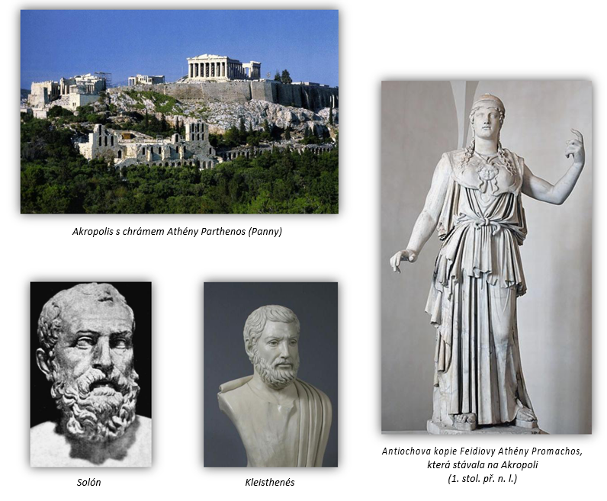
ATHÉNY A SPARTA

Slide 16
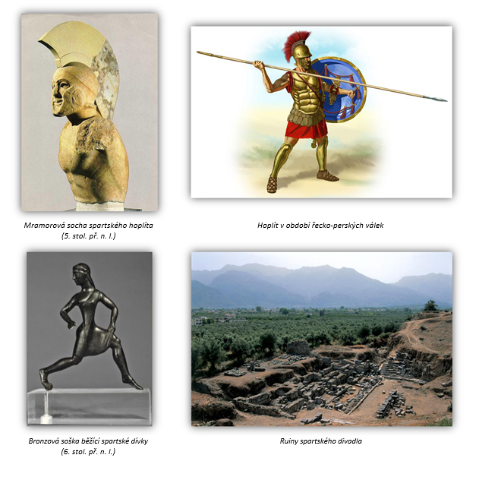
ATHÉNY A SPARTA

Slide 17
KLASICKÉ OBDOBÍ (500-338 př. n. l.)
Klíčová slova: klasický jest dokonalý a obdivuhodný, obranné války řeckých poleis, Marathón, Thermopyly, Salamína, délský námořní spolek, reformy Periklovy, vrchol otrokářské demokracie, Řek proti Řekovi, vzestup Makedonie
Řecko-perské války (492 – 449 př. n. l.
příčina: povstání maloasijských Řeků v Mílétu proti Peršanům (nesvoboda, daně) → athénská pomoc = záminka Peršanů k napadení evropského Řecka
významné bitvy:
u Marathónu (490 př. n. l.) – Peršané (Dareios I.) poraženi vojevůdcem Milthiadem; pověst o běžci Diomedonovi, který spěchal oznámit zprávu o vítězství do Athén a tam padl mrtev
u mysu Arthemisión (480 př. n. l.) – vyhráli Peršané (Xerxes I.) a otevřeli si cestu do Řecka
u Thermopyl (480 př. n. l.) – perská přesila, rozhodující střetnutí v soutěsce, kde se statečně bránilo 300 Sparťanů v čele s králem Leonidem; ti zradou Řeka
u Salamíny (480 př. n. l.) – námořní bitva, vítězství Řeků vedených Athénami o u Platají (479 př. n. l.) – opět vítězství Řeků
u mysu Mykallé (479 př. n. l.) – Řekové s konečnou platností vítězí
vznik délského (athénského) námořního spolku s cílem pokračovat ve válce s Peršany
449 př. n. l.: mír, konec řecko-perských válek; vybojována nezávislost Řeků v Malé Asii a v Egejském moři

Slide 18
KLASICKÉ OBDOBÍ (500-338 př. n. l.)
Periklova doba (443 – 429 př. n. l.)
nejvyšší athénský úředník (1. stratég)
myšlenka stejných práv pro všechny svobodné občany
zavedl finanční příspěvek pro úředníky => zpřístupnění úřadů i pro nemajetné
zajistil vyplácení sociálních dávek válečným invalidům, vdovám a sirotkům
40x ročně svoláváno lidové shromáždění (hlasování a rozhodování všech občanů, mužů nad 20 let) → demokracie přímá
Peloponéská válka (431 – 404 př. n. l.)
boje Řeků proti Řekům o nadvládu nad Řeckem (zejména Athény x Sparta)
Sparťané podporováni Peršany (princ Kýros)
Athény poraženy v bitvě u Aigospotamoi (405 př. n. l.) → postupný zánik demokracie v Řecku
vítězná Sparta také významně oslabena
od poloviny 4. století př. n. l. vzestup sousední Makedonie
Silný nepřítel Řeky na čas sjednotil. Vítězstvím nad Peršany ovládli obchodní cesty do Černomoří. S válečnou kořistí získali i otroky. Když ale nebezpečí pominulo, nedokázali trvale spolupracovat. Rozpory narůstaly zejména mezi Athénami a Spartou. Rozpoutali proti sobě krutou peloponéskou válku. Vzájemným oslabením otevřeli cestu ke ztrátě svobody celého Řecka.

Slide 19
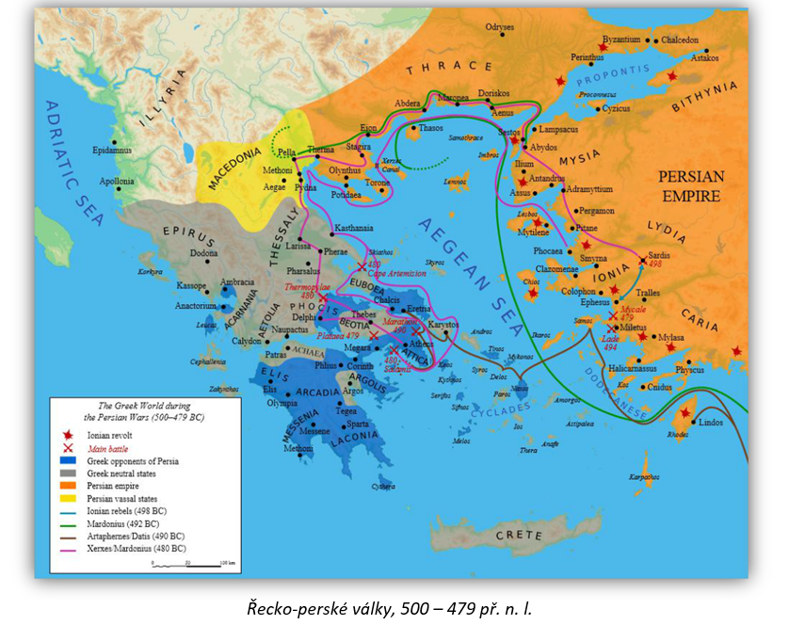
KLASICKÉ OBDOBÍ (500-338 př. n. l.)

Slide 20
KLASICKÉ OBDOBÍ KULTURA
Klíčová slova: kalokagathia výchovným ideálem, hloubání filosofů o světě, pravdě a lidském poznání, první historikové, řečníci z povolání, Hippokratova přísaha, dokonalé sochy zachycující krásu lidského těla, architektura ve znamení staveb chrámových a veřejných, divadlo tragické i komediální
Výchova a vzdělání
potřeba vzdělání k zastávání úřadů, k řízení obchodu, díle apod.
ideálem kalokagathia, spojení duševní a tělesné dokonalosti
soukromé školy pro chlapce od 7 let x dívky vychovávány v rodině (domácí práce, tkaní, péče o děti)
Filosofie
v klasickém období řešeny otázky:
podstatě světa – např. Empedoklés tvrdil, že veškeré látky vznikly slučováním a rozlučováním 4 hmotných prvků (země, ohně, vzduchu a vody);
Démokritos přišel s myšlenkou, že látky jsou složeny z nedělitelných částic – atomů
o podstatě lidského poznání – např. sofisté, učitelé moudrosti, lidské poznání zpochybňovali (pravda je jen relativní, každý člověk má svou pravdu); Sókratés byl však toho názoru, že pravda je založena na vědění a vymezení jasných pojmů
o ideálech – Sókratův žák Platón, zakladatel Akadémie, učil o tom, že svět vnímatelný smysly je jen nedokonalým odrazem světa idejí; lidskou společnost rozdělil do tří stavů (filosofové, bojovníci a výrobci)
o smyslovém poznání – Platónův žák Aristotelés, zakladatel Lykeionu, provedl kritiku učení o ideálech a v protikladu k ní zdůrazňoval poznání skutečnosti smysly

Slide 21
KLASICKÉ OBDOBÍ KULTURA
Dějepisectví
zaznamenány dějiny válek řecko-perských (Hérodotos) a peloponéské (Thúkýdidés)
řecké dějiny v období 411 – 362 př. n. l. sepsal Xenofón
Řečnictví
čili rétorika; potřebné v politické, obchodní i soudní činnosti
záležitost všeobecného vzdělání
profesionální řečníci Ísokratés a Démosthénés
Lékařství
původně se rozvíjelo v rámci kultu boha Asklépia, později nadpřirozené jevy odmítnuty Hippokratem - důraz na důkladné pozorování pacienta
Malířství
výzdoba keramických nádob, džbánků na olej, váz

Slide 22
KLASICKÉ OBDOBÍ KULTURA
Sochařství
vynikající zachycení proporcí lidského těla
oblíbeným materiálem bílý mramor a bronz
dochovány většinou římské kopie
Myrón – Diskobolos
Polykleitos – Doryforos
Feidias - Athéna pro Parthenón na Akropoli
Práxitelés - Afrodíta Knidská
drobné terakotové a bronzové sošky (milodary)
Architektura Asklepios
budovány převážně chrámové stavby
obnovena athénská Akropole zničená v řecko-perských válkách
výstavné veřejné stavby - divadla, stadiony, knihovny, kasárna
Literatura a divadlo
rozvoj dramatu vzniknuvšího z písní a obřadů zasvěcených bohu Dionýsovi
dva typy divadelních her:
tragédie - truchlohra s tragickým koncem (Aischylos, Sofokles, Euripidés)
komedie - žertovná forma kritiky společenských jevů (Aristofanés)
divadelní představení uskutečňována v nekrytém divadle s výbornou akustikou
herci, odění do bílých rouch, nosili masky a hráli i ženské role

Slide 23
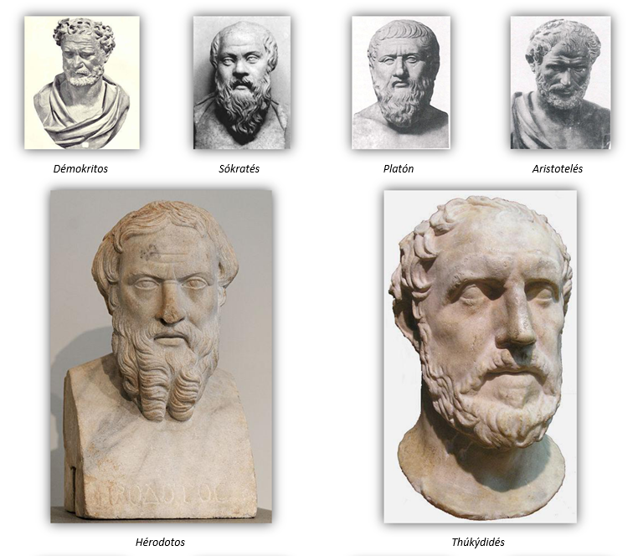
KLASICKÉ OBDOBÍ KULTURA
V době rozkvětu starověké klasické kultury se do Athén sjížděli učenci, básníci a umělci z různých řeckých městských států. V divadle a při náboženských obřadech se setkávali všichni obyvatelé města. Řecká kultura byla přístupná každému.
Klasické Řecko hlásalo požadavek kalos kai agathos, což znamenalo vychovávat mládež po stránce tělesné i duševní. Řecké slovo kalos lze přeložit jako chytrý, slušný, čestný, příjemný… I slovo agathos má více významů, například dobrý, zdravý, statný, chrabrý…

Slide 24
KLASICKÉ OBDOBÍ KULTURA
V době rozkvětu starověké klasické kultury se do Athén sjížděli učenci, básníci a umělci z různých řeckých městských států. V divadle a při náboženských obřadech se setkávali všichni obyvatelé města. Řecká kultura byla přístupná každému.
Klasické Řecko hlásalo požadavek kalos kai agathos, což znamenalo vychovávat mládež po stránce tělesné i duševní. Řecké slovo kalos lze přeložit jako chytrý, slušný, čestný, příjemný… I slovo agathos má více významů, například dobrý, zdravý, statný, chrabrý…

Slide 25
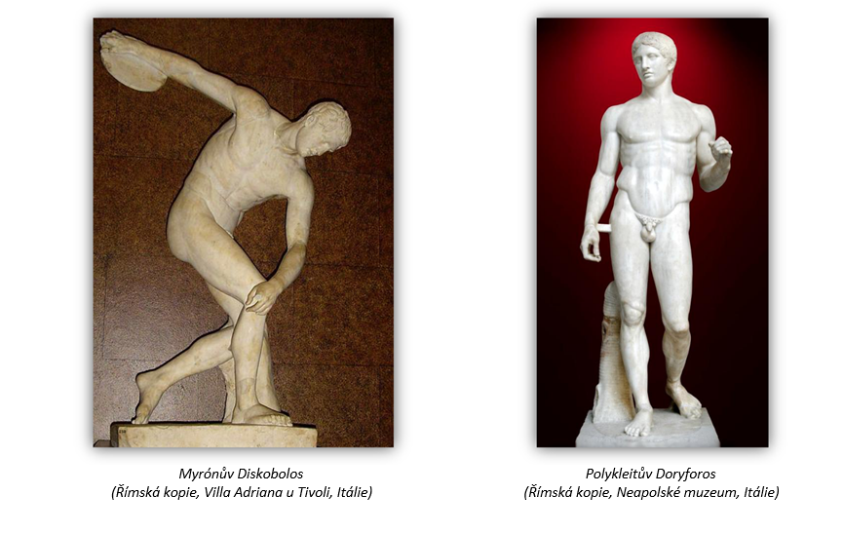
KLASICKÉ OBDOBÍ KULTURA

Slide 26
HELÉNESTICKÉ OBDOBÍ (338-146 př. n. l.)
Klíčová slova: obecná charakteristika státu, Filipova vize, vítězství nad spojenými řeckými městskými státy, Alexandrův sen o světovládě, helénistická kultura, diadochové
období nadvlády Makedonie až do rozpadu říše Alexandra Velikého a do nadvlády Říma; přechod k pozdně otrokářské společnosti
Vzestup Makedonie
řecký stát na severu
hornatá krajina s pastvinami (chov dobytka)
velká vzdálenost od mořských obchodních cest
v čele král = nejvyšší kněz, soudce a velitel vojska; oporou šlechta a vojenské družiny
Filip II. (359–336 př. n. l.)
vybudoval silné vojsko
vývoz dřeva = významný zdroj financí (dřevo potřeba pro stavbu lodí)
snaha vytvořit mocný stát a ovládnout celé Řecko
338 př. n. l.: bitva u Chairóneie, Filip poráží řecké městské státy v čele s Athénami a Thébami
337 př. n. l.: založen Spolek řeckých států pod nadvládou Makedonie → plánováno tažení proti Persii x Filip II. zavražděn na svatbě své dcery

Slide 27
HELÉNESTICKÉ OBDOBÍ (338-146 př. n. l.)
Říše Alexandra Velikého
Alexandr Veliký (336–323 př. n. l.)
syn Filipa II., vzdělaný, ctižádostivý, schopný vojevůdce
jeho učitelem filosof Aristoteles
jeho snem vytvořit mohutnou světovou říši => tažení do Malé Asie, Persie, Egypta, Indie (zde neúspěch)
hlavním městem říše Babylon
prolínání řecké a orientální kultury => nová kultura helénistická
po Alexandrově smrti války a rozdělení mohutné říše mezi jeho diadochy - vojenskými veliteli, jednotlivé státy postupně kořistí vzmáhající se římské říše
Makedonský král Filip II. využil oslabení Řecka a ovládl ho. Jeho syn Alexandr vojenskými taženími vytvořil velkou říši. Řecká kultura se rozšířila do dalších oblastí a obohatila se novými poznatky. Vědci považují tuto dobu za počátek helénismu.
Obsazení Řecka, Makedonie a dobytí Korinthu Římany znamenalo konec řecké svobody. Neznamenalo to však zánik řecké kultury. Římané naopak mnohé od Řeků převzali a v mnohém je napodobovali.

Slide 28
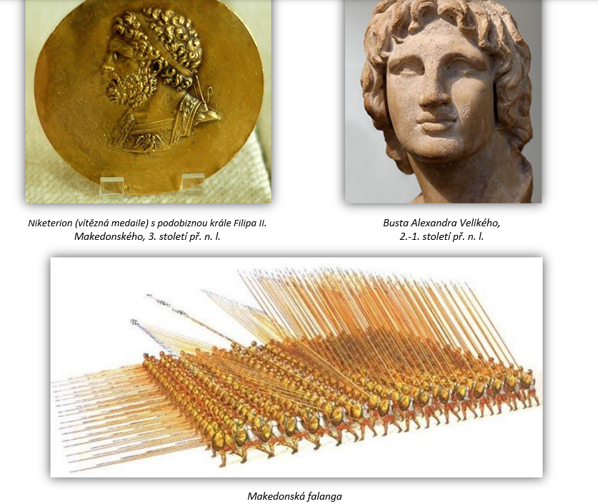
HELÉNESTICKÉ OBDOBÍ (338-146 př. n. l.)

Slide 29
HELÉNESTICKÉ OBDOBÍ (338-146 př. n. l.) kultura
Klíčová slova: mísení kultur, Alexandrie, etika, výstavná města, pohyb a emoce jako dominantní umělecký výrazový prostředek, vzestup vědy a techniky
vznikla mísením řecké kultury a kultur orientálních
jejím střediskem se stala ptolemaiovská Alexandrie
vybudován vědecký ústav nazývaný Múseion (chrám Múz
postavena rozsáhlá Bibliotéka (knihovna) soustřeďující všechna významná díla
v originálech či v opisech (přes půl milionu svitků)
u vjezdu do přístavu stál 140 m vysoký maják, jeden ze sedmi divů světa
rostl zájem o sport, krásu a dokonalost lidského těla
důraz kladen na etiku
změnil se názor na ženu → úctu mužů vzbuzují jejich povahové vlastnosti a důstojnost
architekti projektovali výstavná města s pravoúhlou sítí ulic, rozlehlými náměstími, veřejnými budovami, krytými sloupořadími, chrámy, patrovými měšťanskými domy, vodovody (např. maloasijské město Pergamon)
oblíbeným výrazovým prostředkem sochařů byl pohyb a duševní hnutí, úsilí o realismus

Slide 30
HELÉNESTICKÉ OBDOBÍ (338-146 př. n. l.) kultura
malířství se i nadále soustředilo na výzdobu váz; nástěnné malby známy jen z římských kopií nebo z popisů antických autorů; oblíbené také mozaiky
filosofy hledána otázka smyslu života jednotlivce; hledán návod, jak správně žít a umřít, jak dosáhnout v životě štěstí a duševní klid
literatura se obrátila k psychice člověka, zachycovala detaily každodenního života
řecké drama upadalo, naopak na vzestupu nová attická komedie
prudký rozvoj zaznamenala věda a technika (např. Archimédův zákon o plovoucích tělesech nebo Eratosthénův pokus vypočítat obvod zeměkoule)
Řekové si vysoce cenili osobní svobodu. Využívali znalostí jiných národů. Byli obdivováni pro své vědomosti a bohatost kultury, která nás ovlivňuje do dnešních dnů.

Slide 31
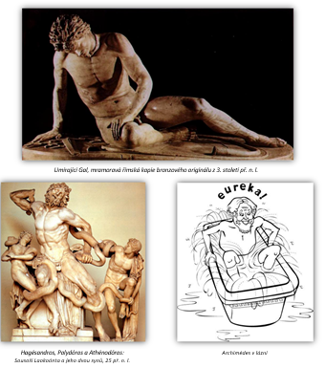
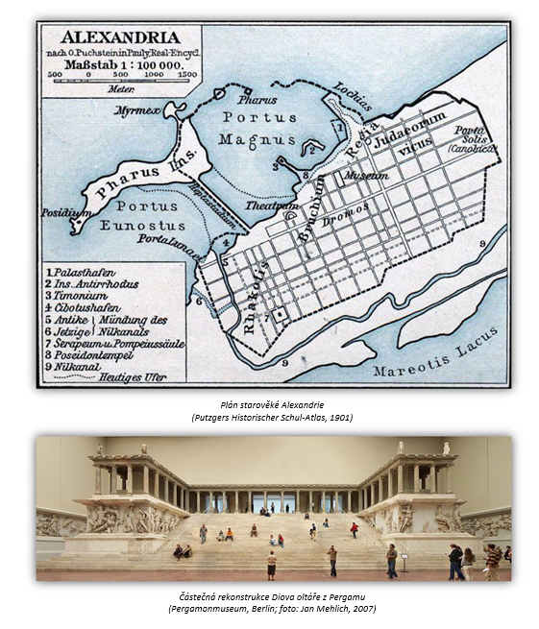
HELÉNESTICKÉ OBDOBÍ (338-146 př. n. l.) kultura

Slide 32
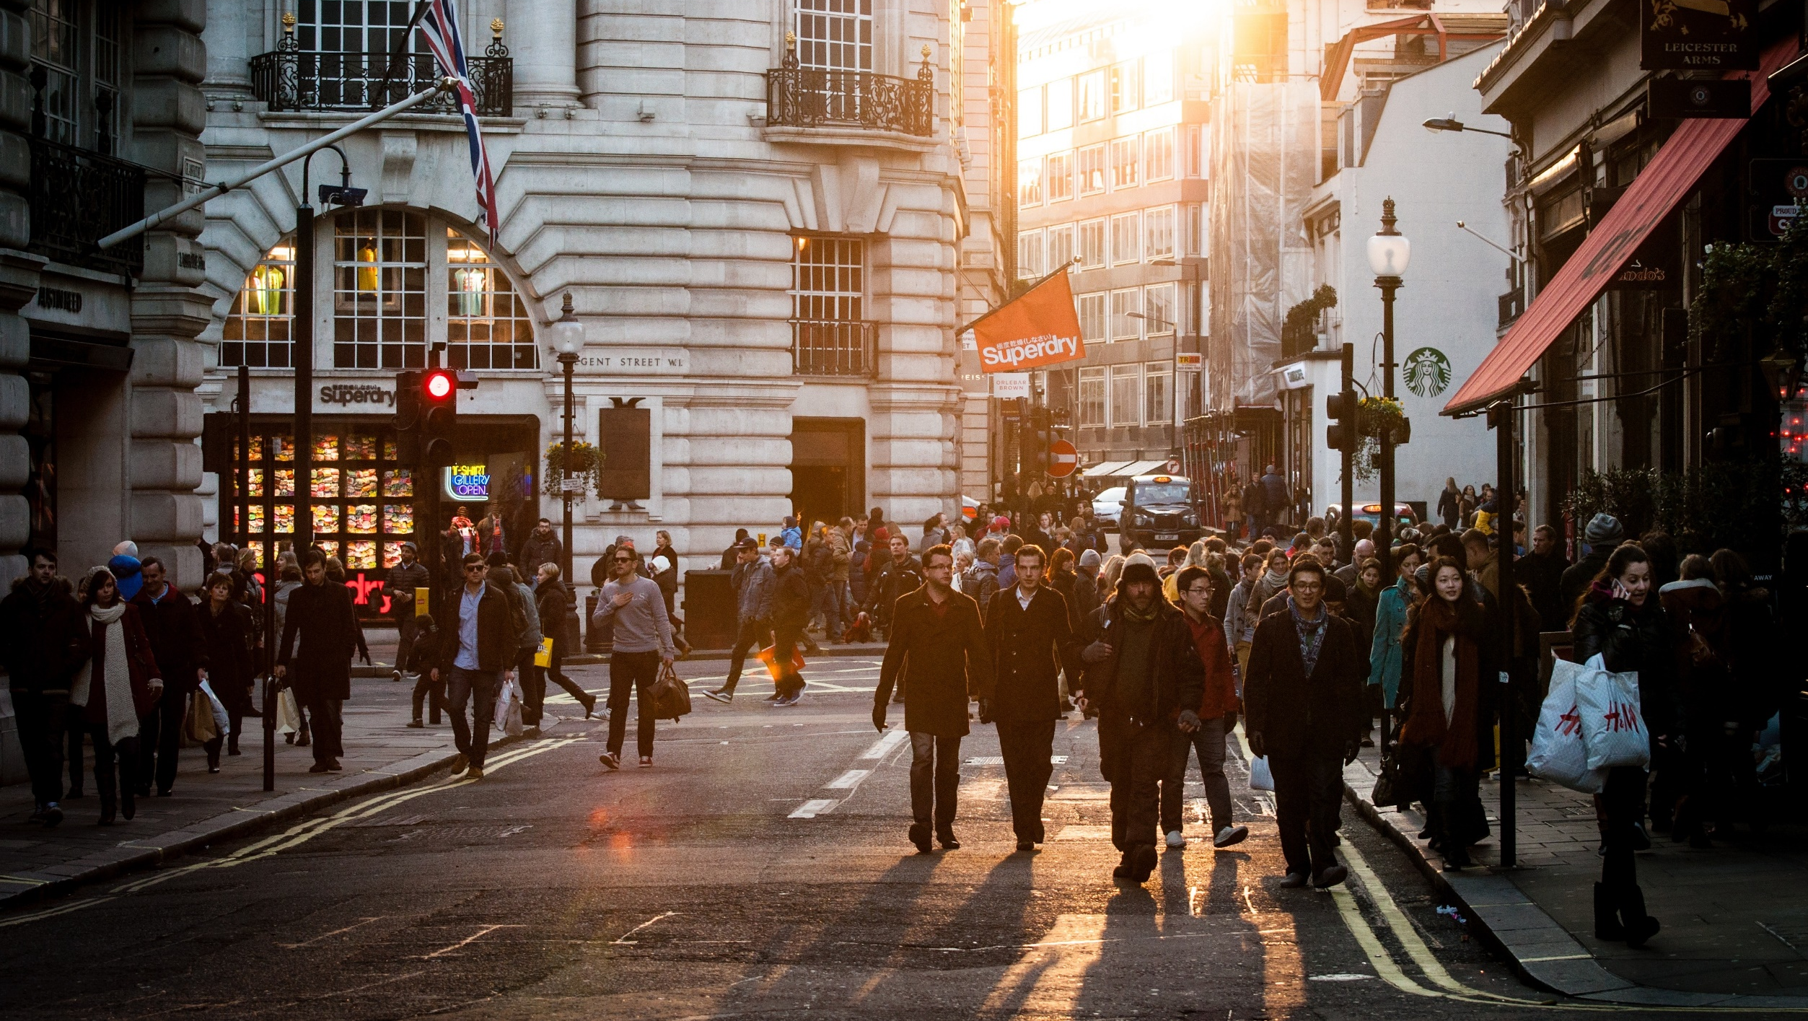
DĚKUJI ZA POZORNOST
Mgr. Pavel Fiala

